Slide 1
www.sozialmarie.org sozialmarie@sozialmarie.org
od roku 2005
1,750 přihlášek projektů

Slide 2
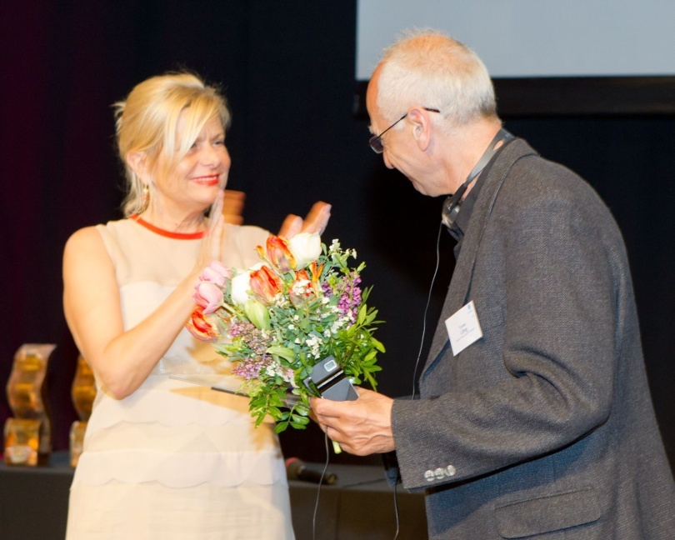
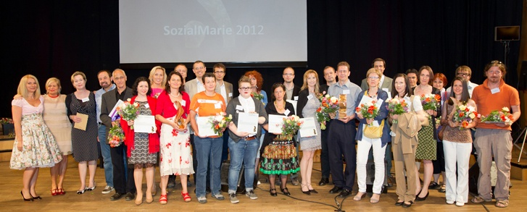
SozialMarie, cena pro sociální inovace
Cílem je ...
l publikovat a podpořit inovační sociální nápady a jejich realizaci ,
l soutěžní projekty slouží jako příklady nebo modely,
l podpořit vítěze 15 cenami v celkové hodnotě 42 tisíc EUR

Slide 3
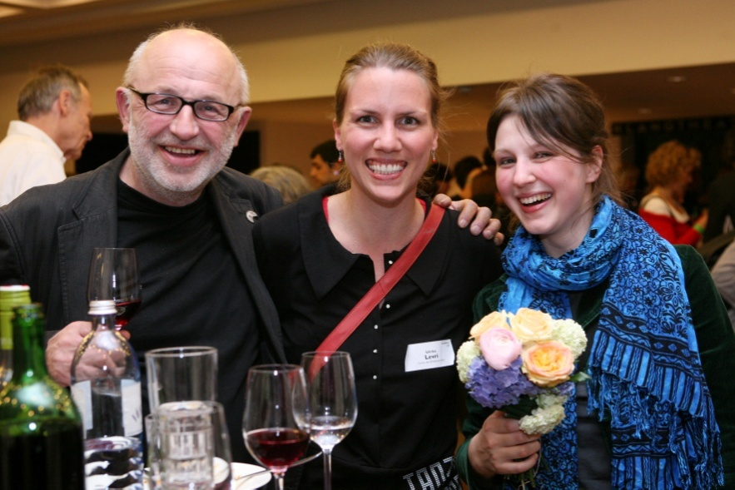
O cenu se mohou ucházet …
Projekty, které se zabývají současnými sociálními problémy způsobem, který stanovuje trendy pro budoucnost. Podmínkou je, že v době podání
l projekt je už v praxi realizován,
l dosud probíhá a
l má slibnou budoucnost

Slide 4
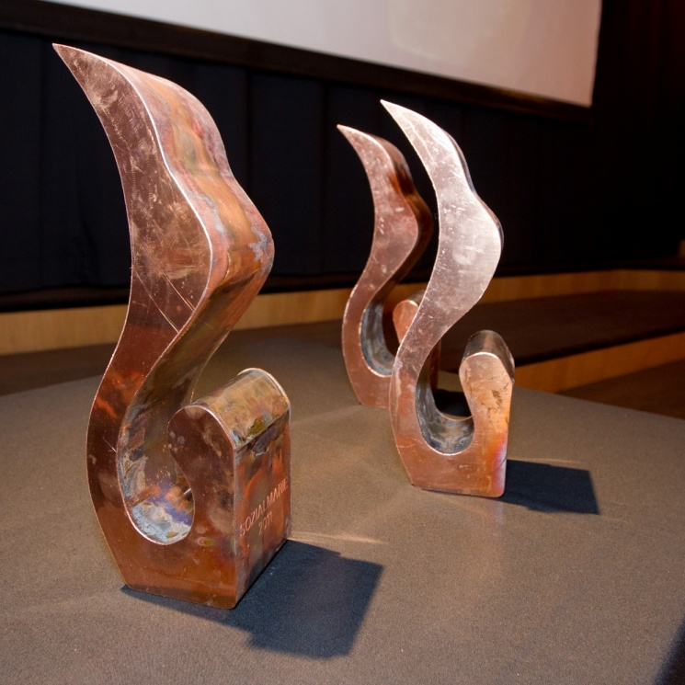
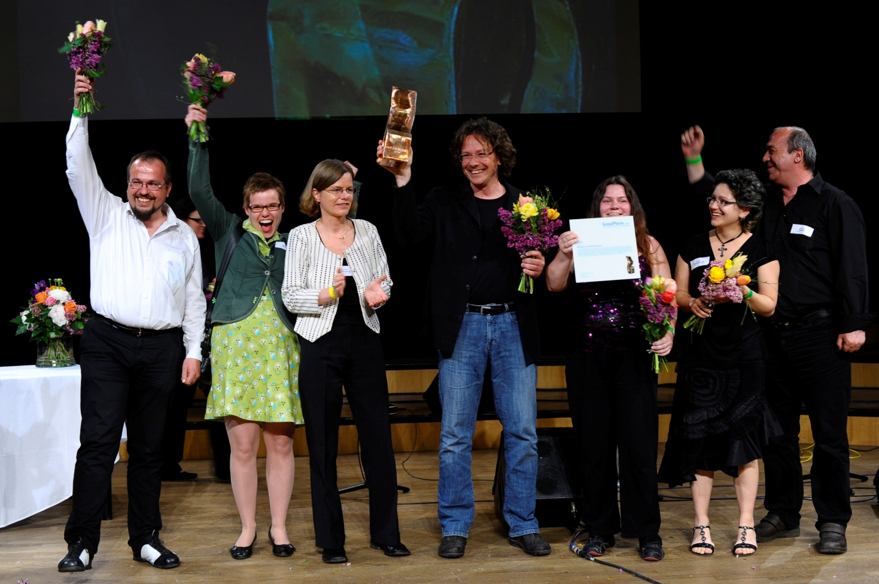
Kritéria
1. Novost projektového nápadu
2. Inovace v přístupu k cílovým skupinám - participace
3. Inovace v realizaci - účinnost
4. Inovace ve veřejném vnímání – slouží jako příklad

Slide 5
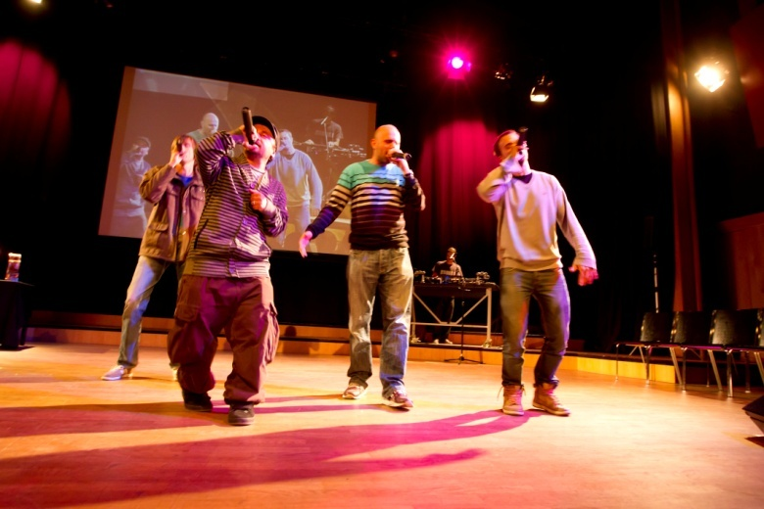
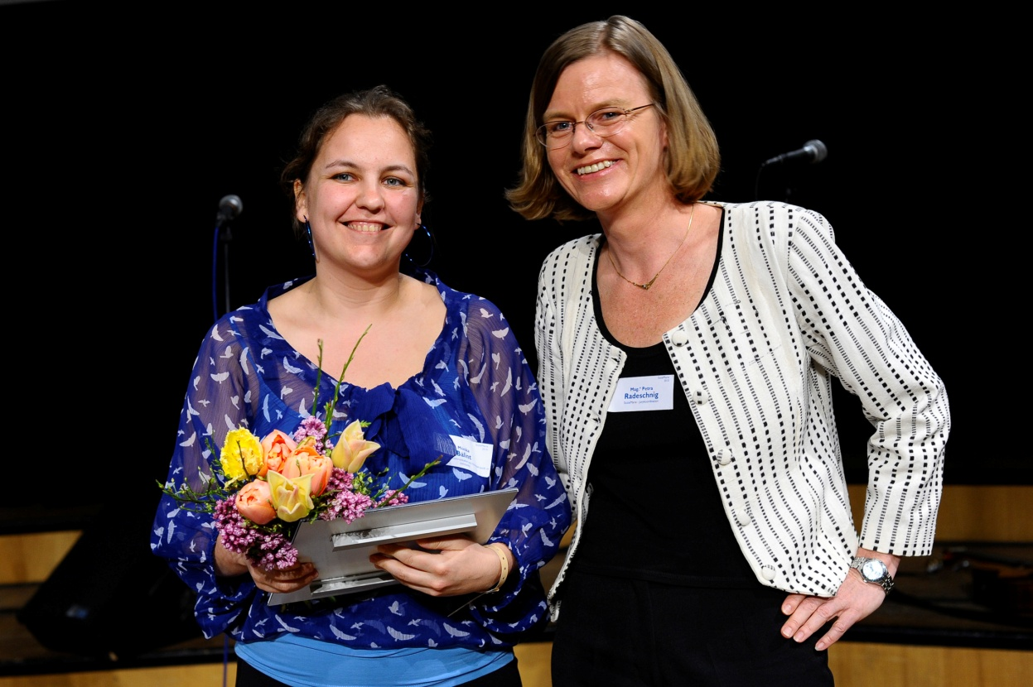
Projekty mohou pocházet …
... od subjektů
l sociální ekonomiky (iniciativy občanské společnosti, NNO, sdružení …)
l veřejné správy
l soukromého sektoru

Slide 6
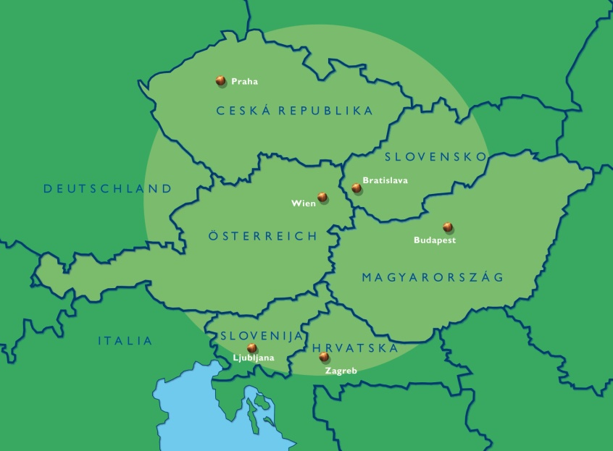
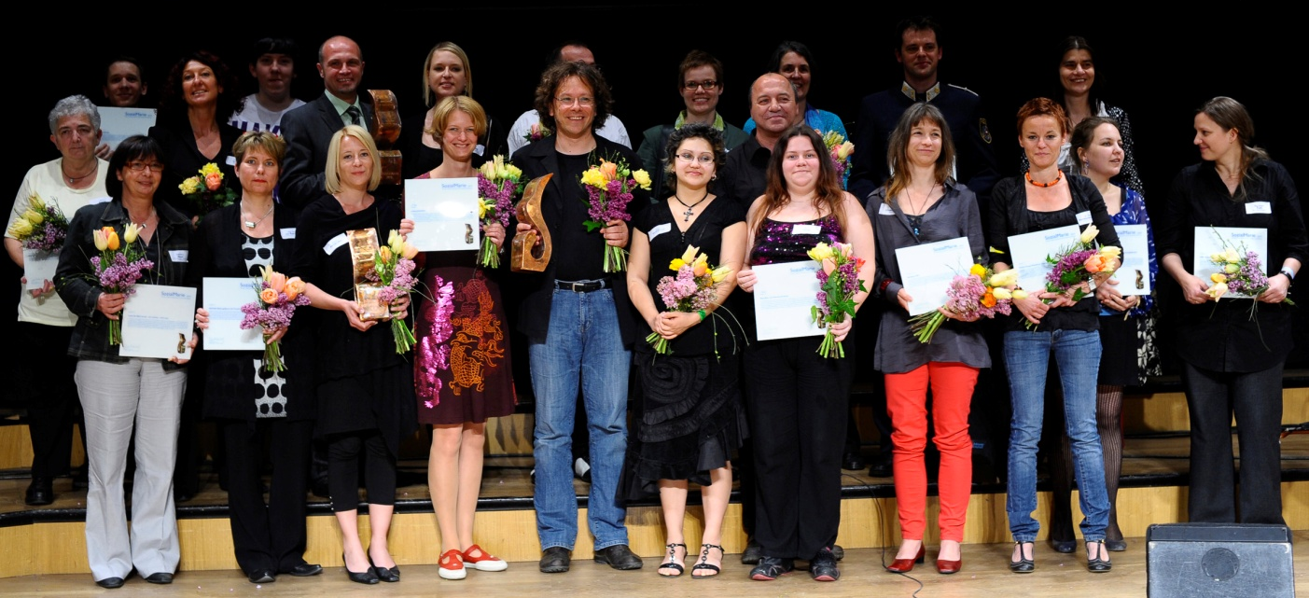
Geografický záběr
Celé Rakousko, Maďarsko, Česká republika, u ostatních zemí musí realizovány ve vzdálenosti 300 km od Vídně (Slovensko, Polsko, Chorvatsko, Slovinsko, Německo)

Slide 7
Termíny 2013
5. únor uzávěrka přihlášek
27. únor seznam nominovaných zveřejněn na webu www.sozialmarie.org
1. květen vyhlášení vítězů a předání cen ve Vídni
Veřejné hlasování od 27. února do 26. března na stránkách www.sozialmarie.org

Slide 8
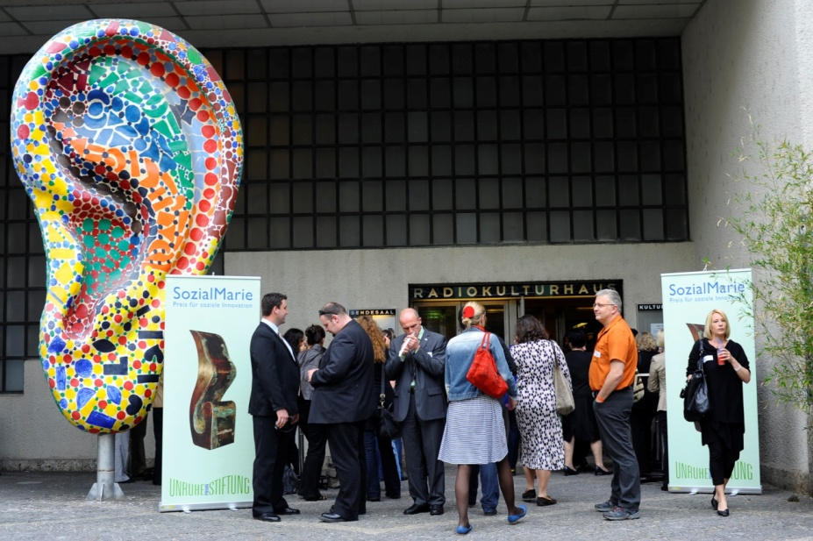
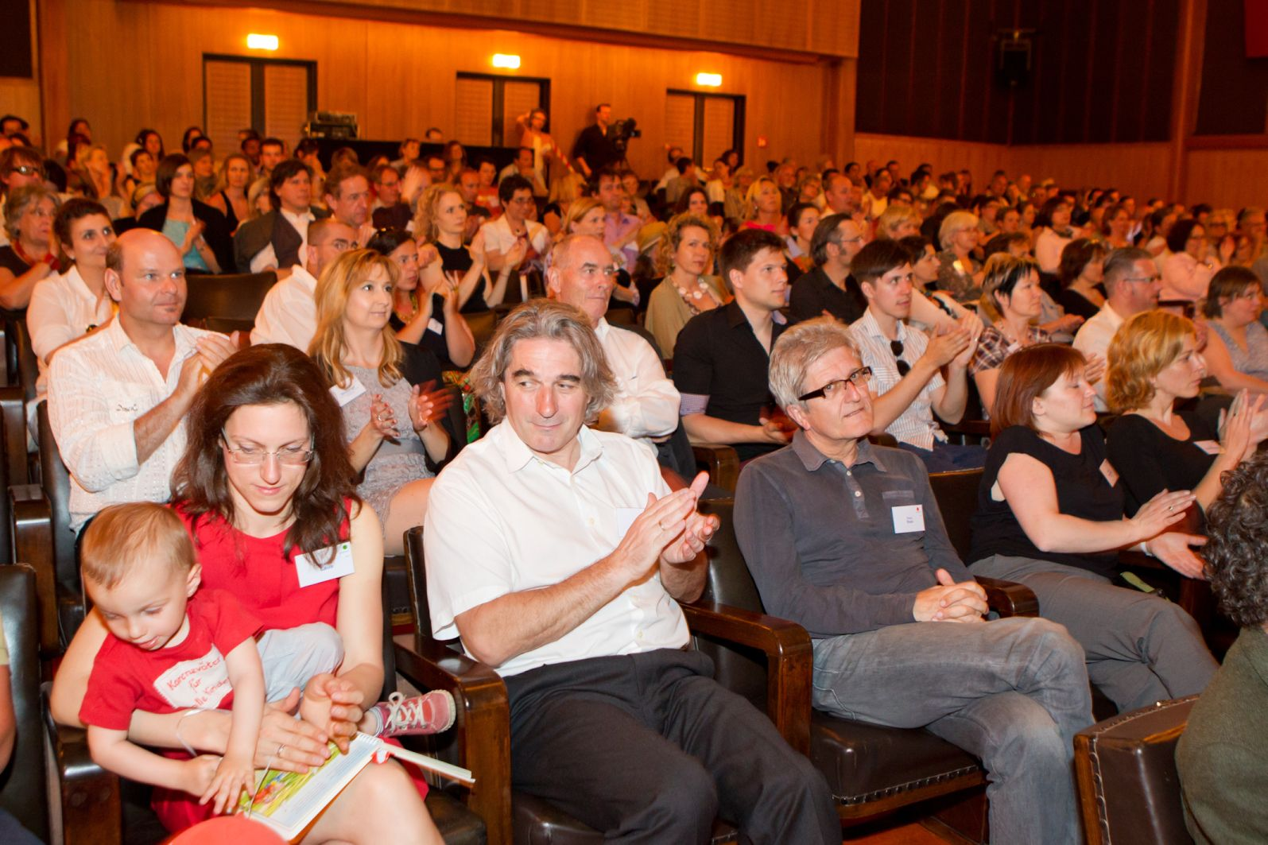
Vyhlášení cen
Předání cen proběhne 1. května 2013 od 18 hodin ve velkém sále Rádia ORF, Argentinierstraße 30a, ve Vídni

Slide 9
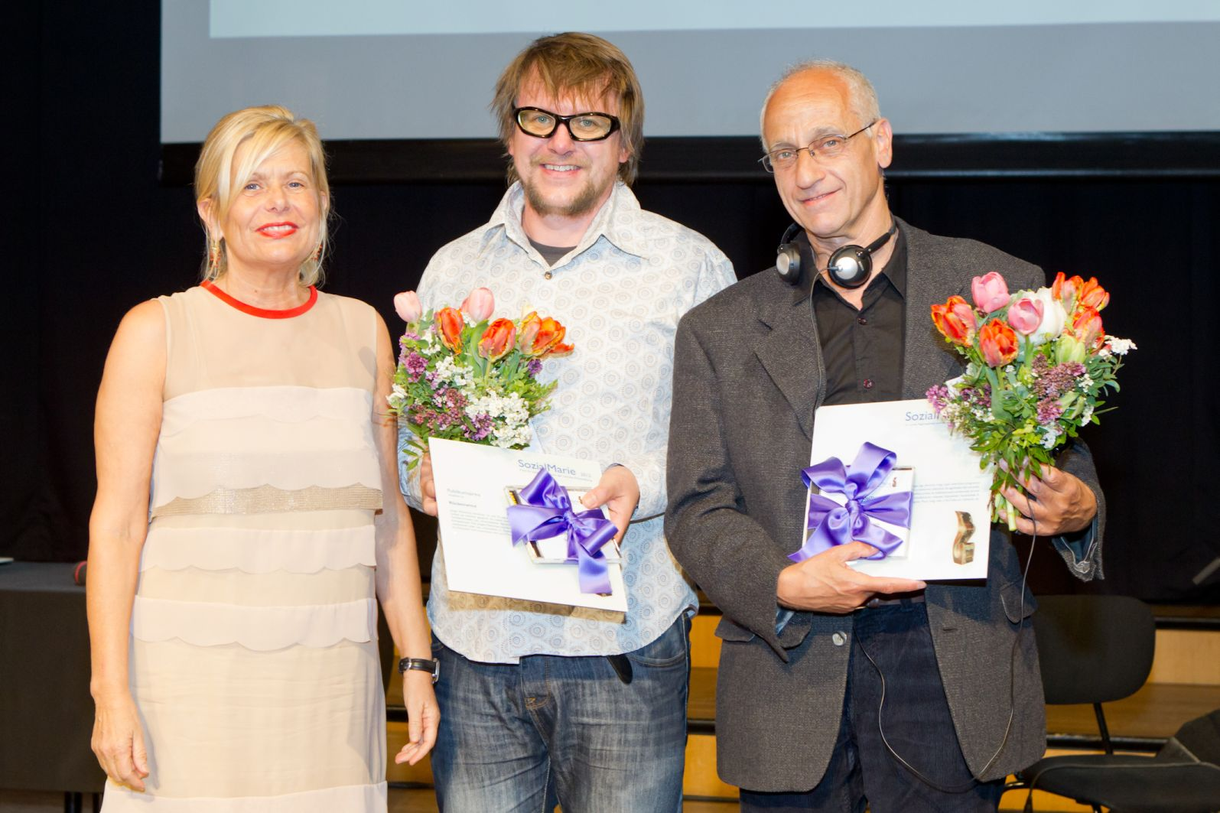
Cena publika od roku 2012
probíhá na webu www.sozialmarie.org
cena je propagační film o vítězném projektu

Slide 10
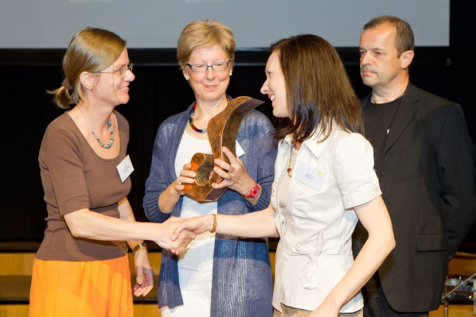
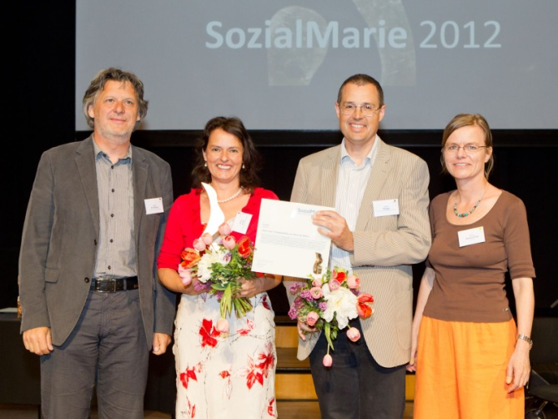
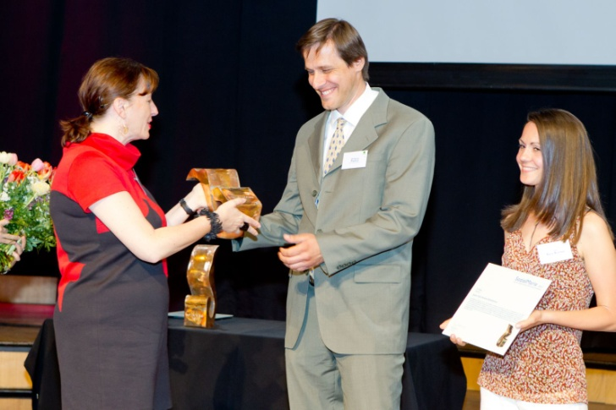
Vítězové 2012
1st prize
Children’s Hospice Network
Austria
2nd prize
eltern.chat
Austria
3rd prize
Junior City Farmer Schönbrunn
Austria

Slide 11
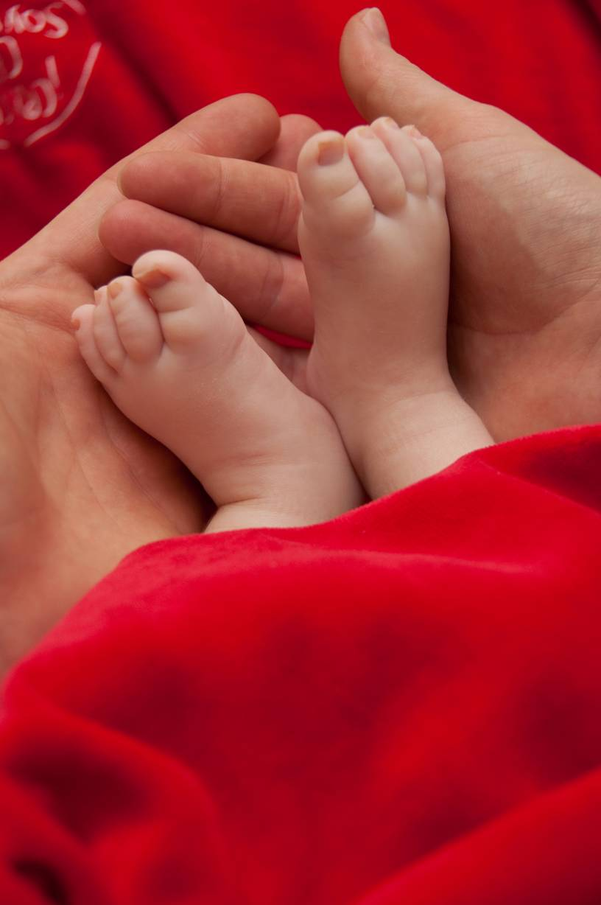
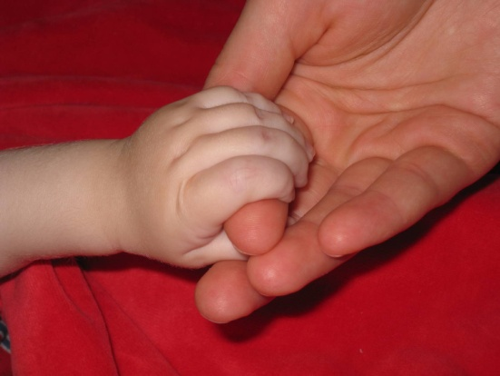
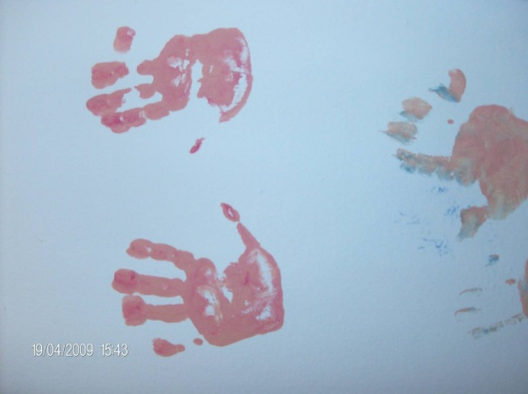
1st prize
2012
Children’s Hospice Network
Austria
Offers families with terminally ill children or adolescents free medical and nursing care
Illness is not considered in isolation from its social context
Financed almost exclusively through private donations

Slide 12
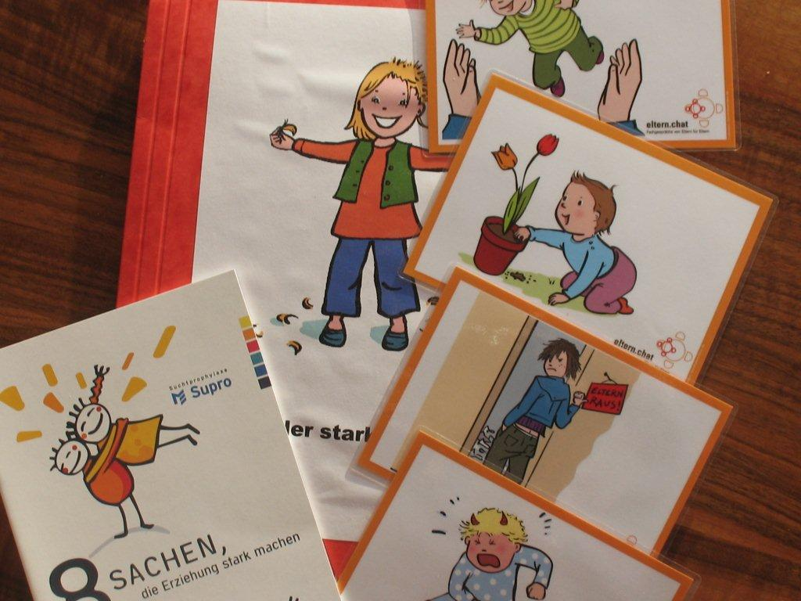
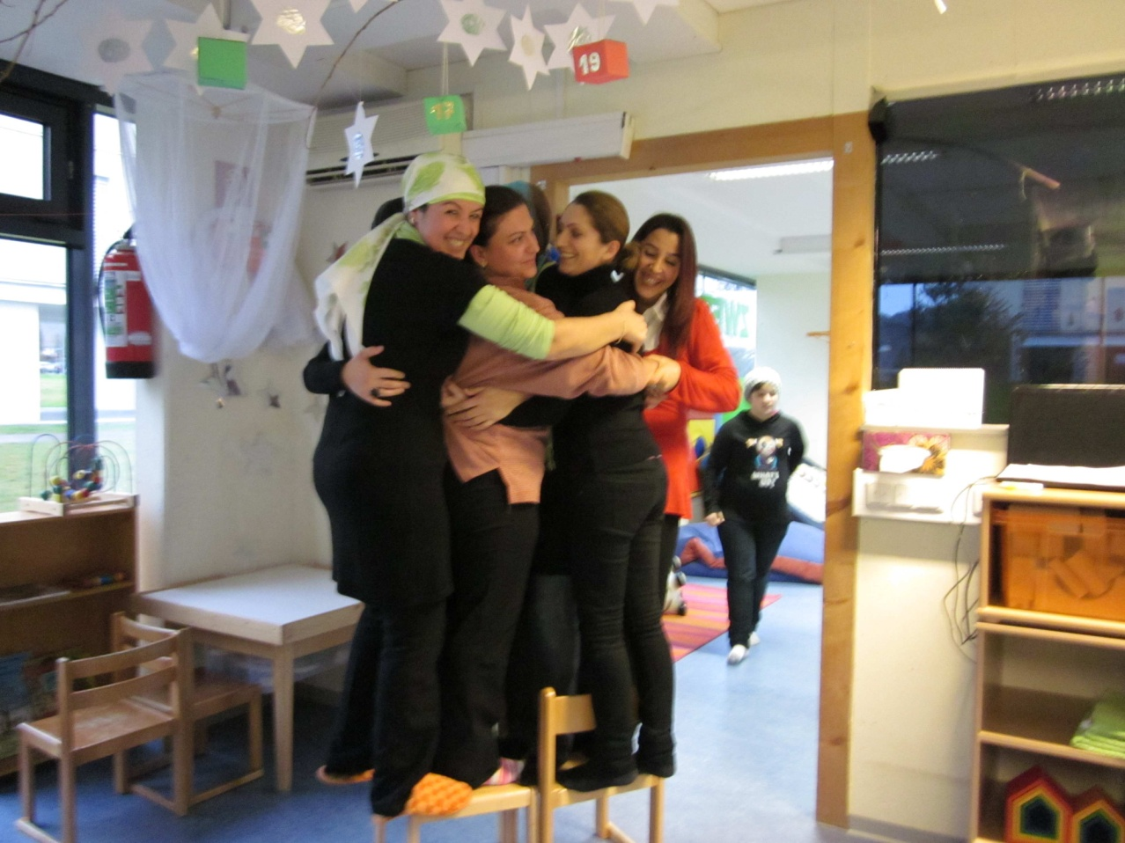
2nd prize
2012
eltern.chat
Austria
parents and legal guardians gather together in twelve different communities in Vorarlberg
hires moderators who guide and keep discussions on topic within a private social network

Slide 13
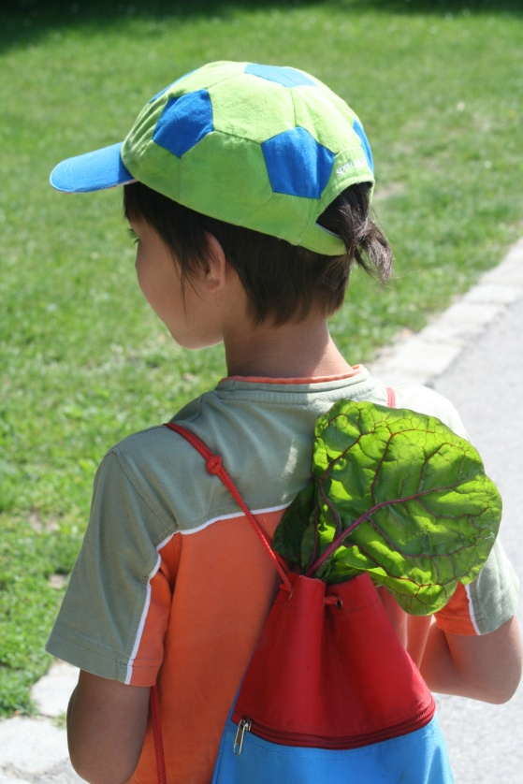
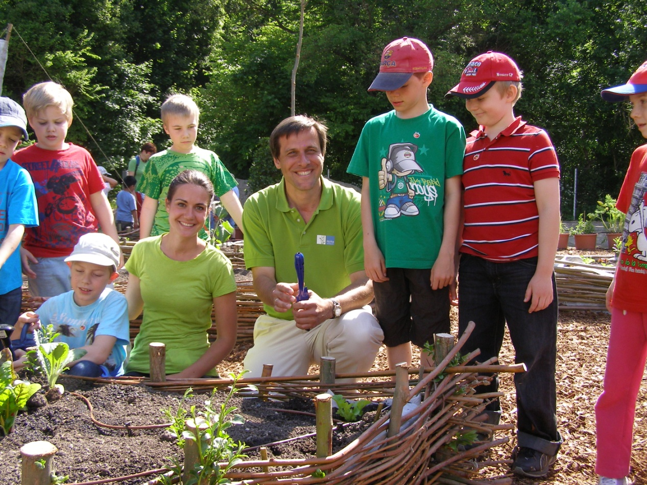
3rd prize
2012
Junior City Farmer Schönbrunn
Austria
children between 4 and 12 plant vegetables, harvest, cook and eat together, play in a miniature (fairytale) pine forest
aim is social learning through cooperative action, following the flow of biological cycles, while engaging all the senses

Slide 14
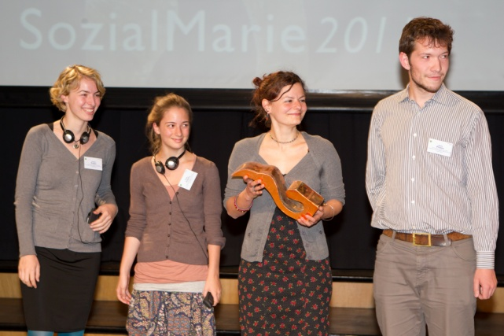
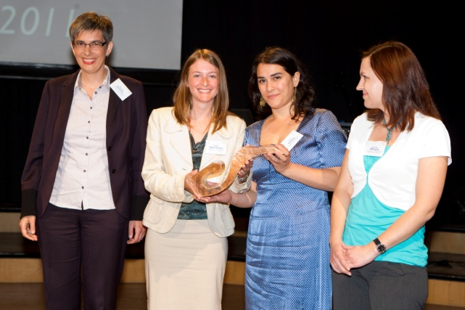
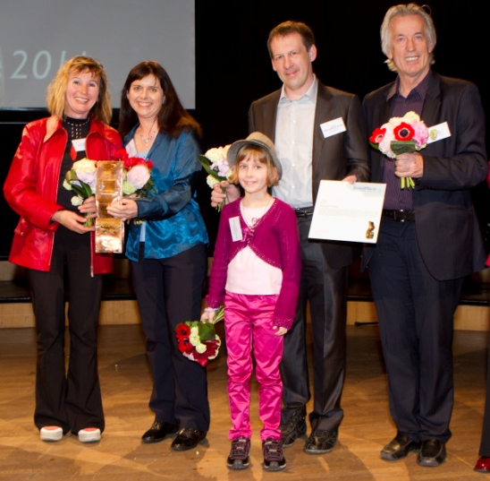
2011
1st prize
Social Housing Reconstruction Camp
Hungary
2nd prize
Poverty Line ?! A Game of Discussions
Austria
3rd prize
Sarah and the Cloud
Austria

Slide 15
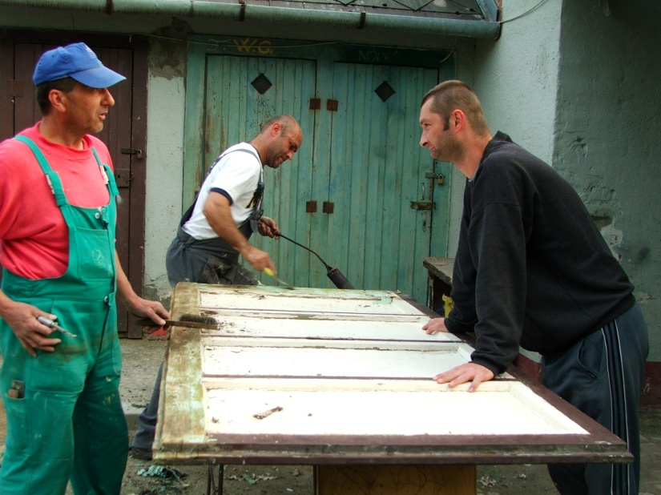
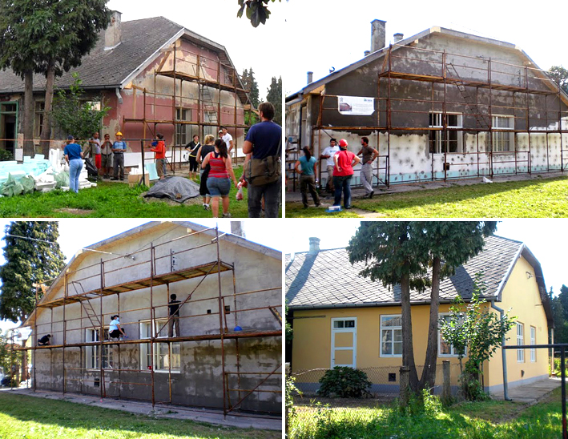
1st prize
2011
Social Housing Reconstruction Camp
Hungary
Initiators: young students, sociologists
Prevents poor people from having to move to slums
Well connected to local policy and sponsors

Slide 16
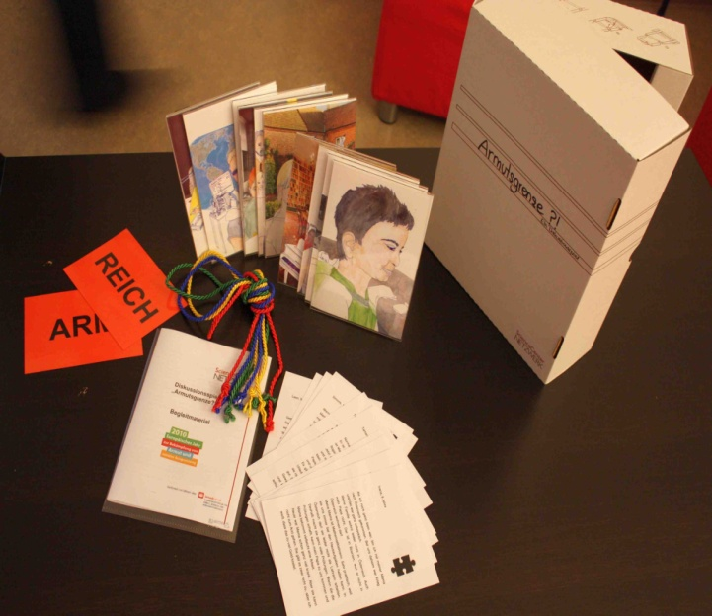
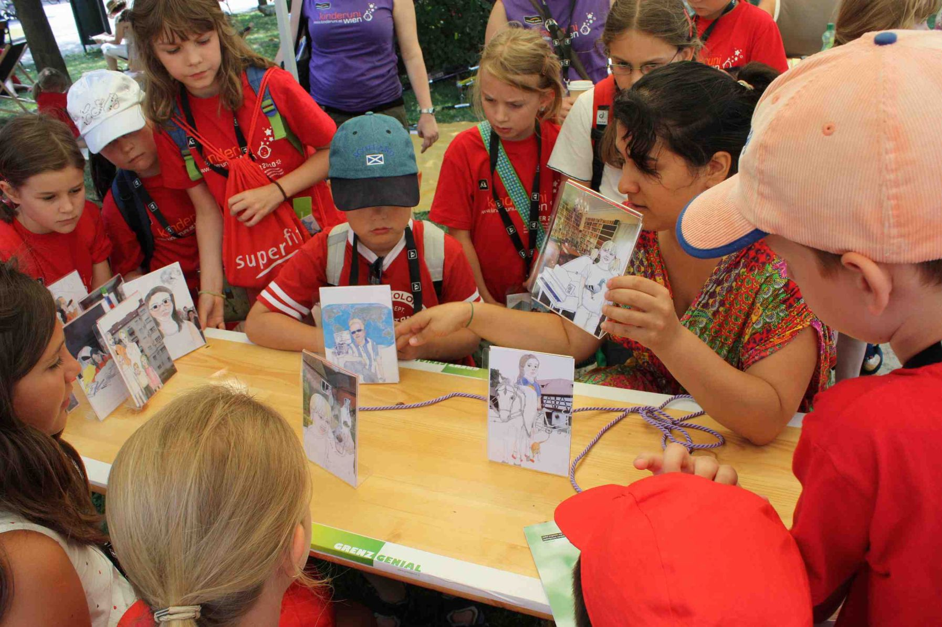
2nd prize
2011
Poverty Line ?! A Game of Discussions
Austria
Method: children’s stories as examples
Children discuss the boundaries between poor and rich
What does being poor mean to them?

Slide 17
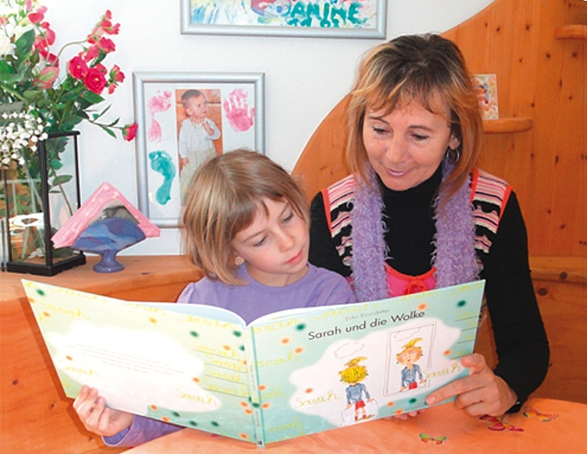
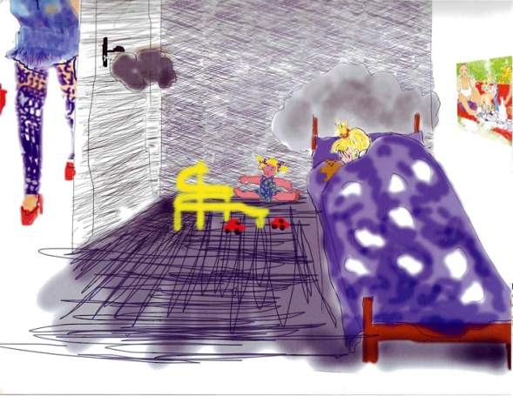
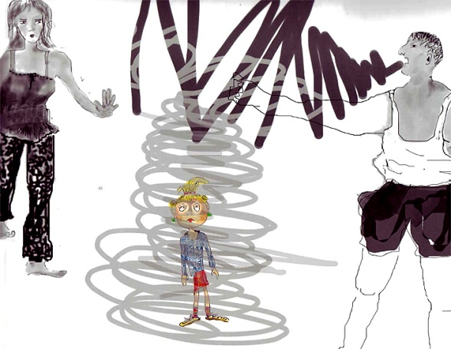
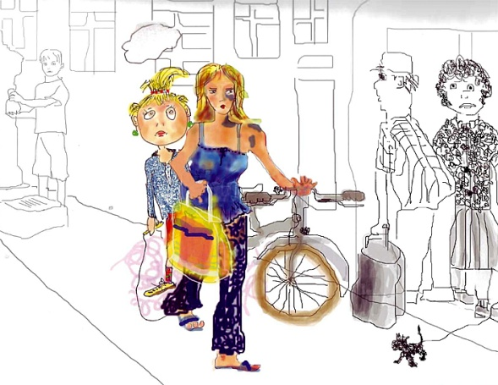
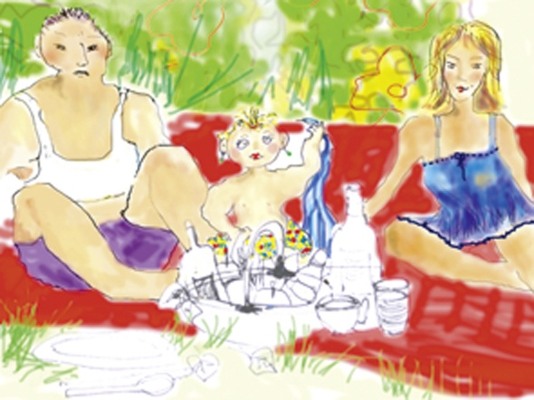
3rd prize
2011
Sarah and the Cloud
Austria
A book for children being brought up outside their families
To break the cycle of abuse
Makes violence visible, through pictures

Slide 18
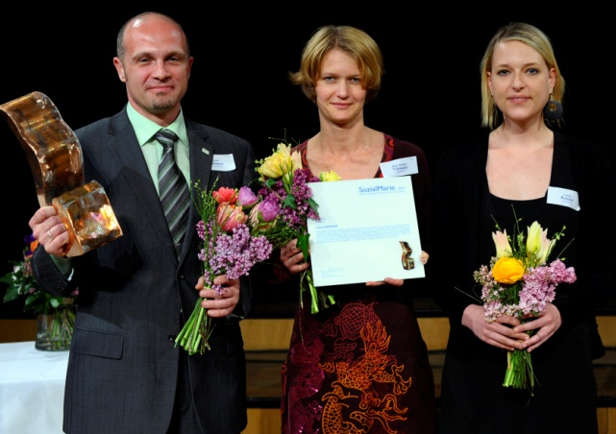
2010
1st prize
Theater Project: No Dough to Make Ends Meet
Austria
2nd prize
LebensDESIGN - LifeDESIGN
Austria
3rd prize
Baloo and You
Austria

Slide 19
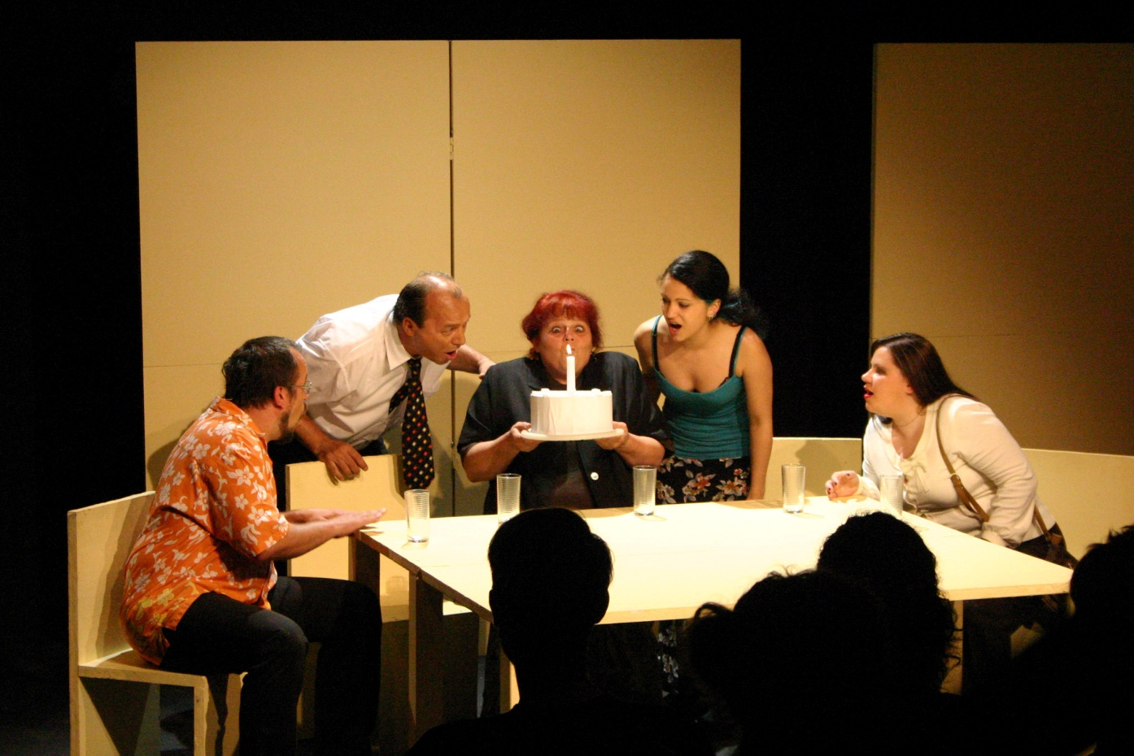
1st prize
2010
Theater Project: No Dough to Make Ends Meet
Austria
Method: forum theatre
Actors: people having experienced poverty
Target group: all of us, in particular politicians
Aim: to counter the New Poverty

Slide 20
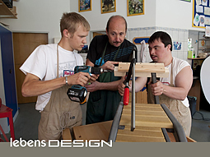
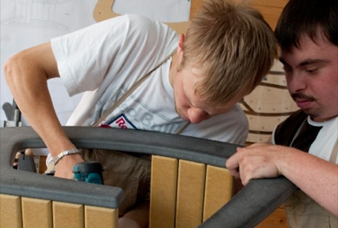
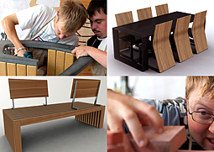
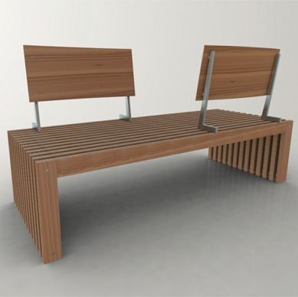
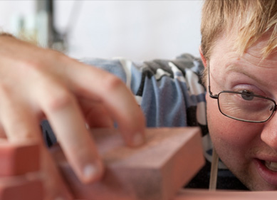
2nd prize
2010
LebensDESIGN - LifeDESIGN
Austria
People with disabilities produce luxury design objects
Sheltered workshops, a design studio and design
students create a new brand
To challenge society’s cliché of people with disabilities

Slide 21
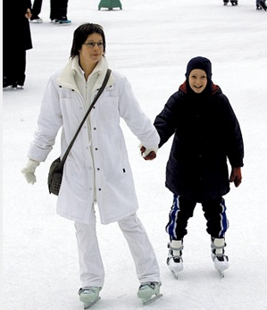
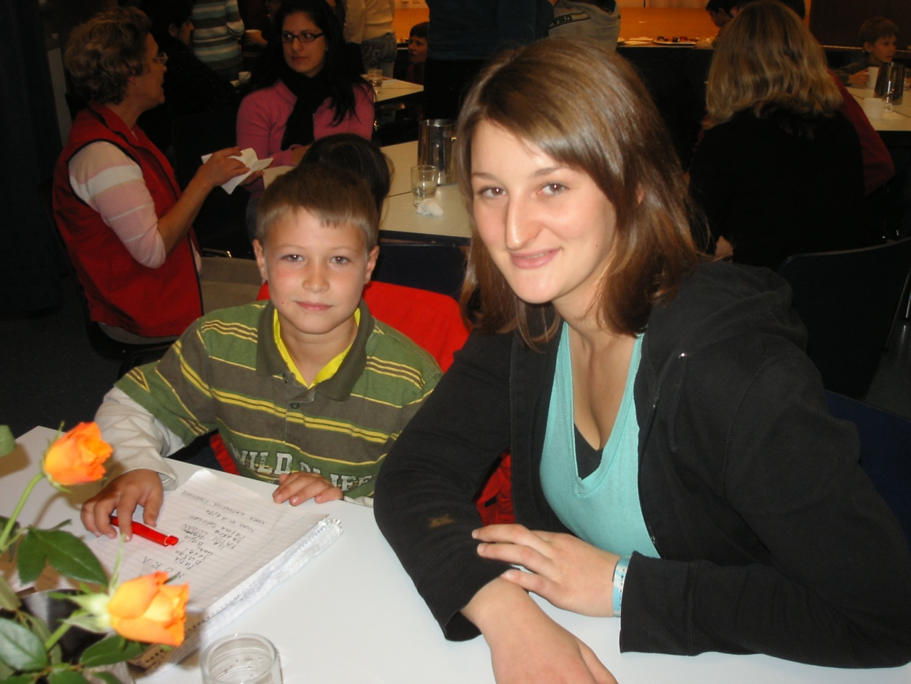
3rd prize
2010
Baloo and You
Austria
Students ('Mowglis‘) as mentors for primary school children
Increases the social and emotional self-confidence of
the 'Baloos‘
To close education’s social gap

